Slide 1

Федеральное агентство по рыболовству
Федеральное государственное бюджетное образовательное
учреждение высшего образования
«Астраханский государственный технический университет»
Система менеджмента качества в области образования, воспитания, науки и инноваций сертифицирована
ООО «ДКС РУС» по международному стандарту ISO 9001 / ГОСТ Р ИСО 9001
Кафедра автоматизированные системы обработки информации и управления
КУРСОВОЙ ПРОЕКТ
По дисциплине «Основы алгоритмизации и программирование»
на тему: Учебно-демонстрационная программа «Разработка калькулятора для выполнения арифметических операций с комплексными числами».
Выполнил: обучающийся группы ДИНРб-11/2
Нгуен Чонг Хай Хоанг
Руководитель практики: ассистент
Девяткина Е. П.
Астрахань – 2026 г.

Slide 2
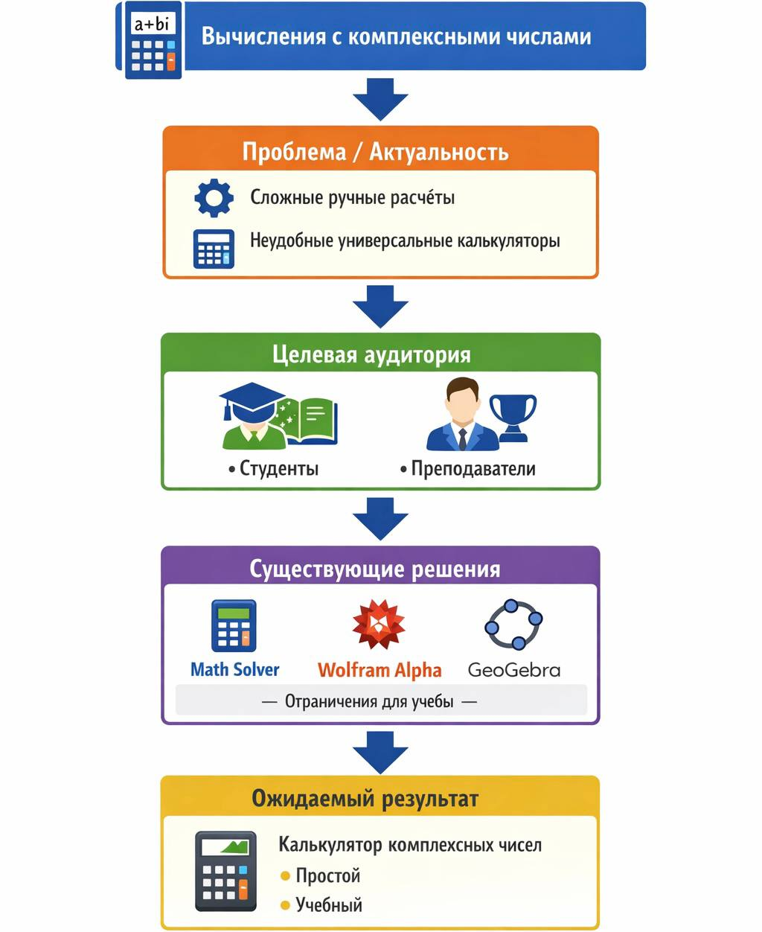
АНАЛИЗ ПРЕДМЕТНОЙ ОБЛАСТИ

Slide 3
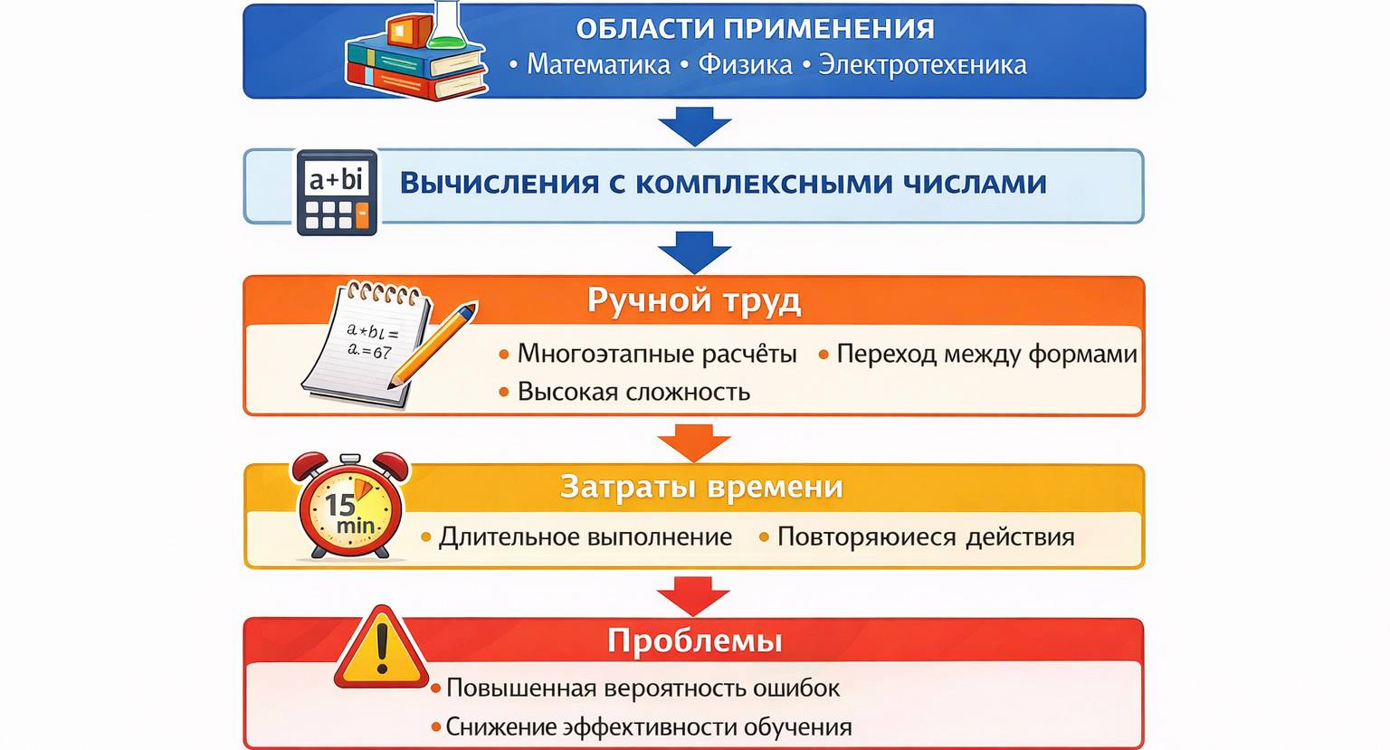
АКТУАЛЬНОСТЬ КУРСОВОГО ПРОЕКТА

Slide 4
ОБЗОР АНАЛОГОВ
Функция | АНАЛОГ 1 | АНАЛОГ 2 | АНАЛОГ 3 | Разрабатываемая система
Арифметические операции с комплексными числами | + | + | + | +
Поддержка декартовой и полярной форм | + | + | – | +
Экспорт результатов в MS Word и MS Excel | – | – | – | +
Журнал вычислений | – | – | – | +
Бесплатное использования без ограничений | + | – | + | +

Slide 5
ЦЕЛЬ КУРСОВОГО ПРОЕКТА
Цель курсового проекта – углубление теоретических знаний и практических навыков в области алгоритмизации задач и разработки программных средств, развитие навыков самостоятельного изучения предметной области поставленной задачи.

Slide 6
ЗАДАЧИ КП
изучение предметной области и особенностей работы с комплексными числами;
анализ алгоритмов обработки математических выражений и методов синтаксического анализа;
разработка структуры программы, графического интерфейса и системы экспорта результатов;
реализация, тестирование и анализ работы калькулятора комплексных чисел.

Slide 7
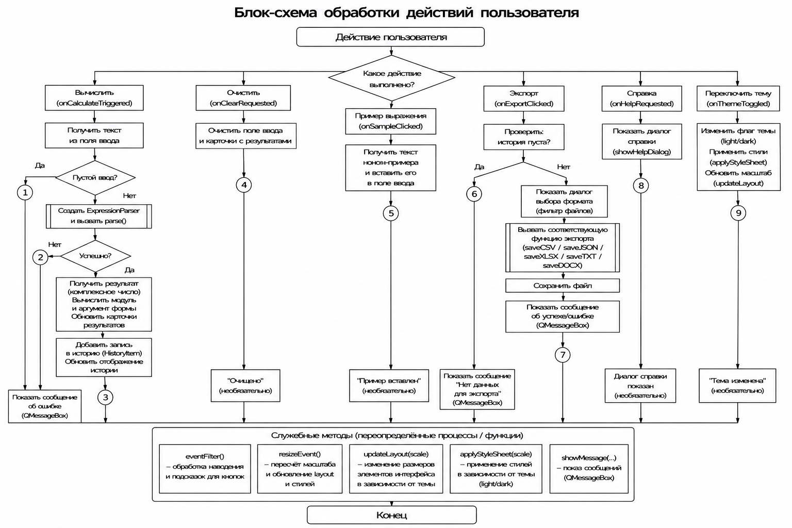
АЛГОРИТМ

Slide 8
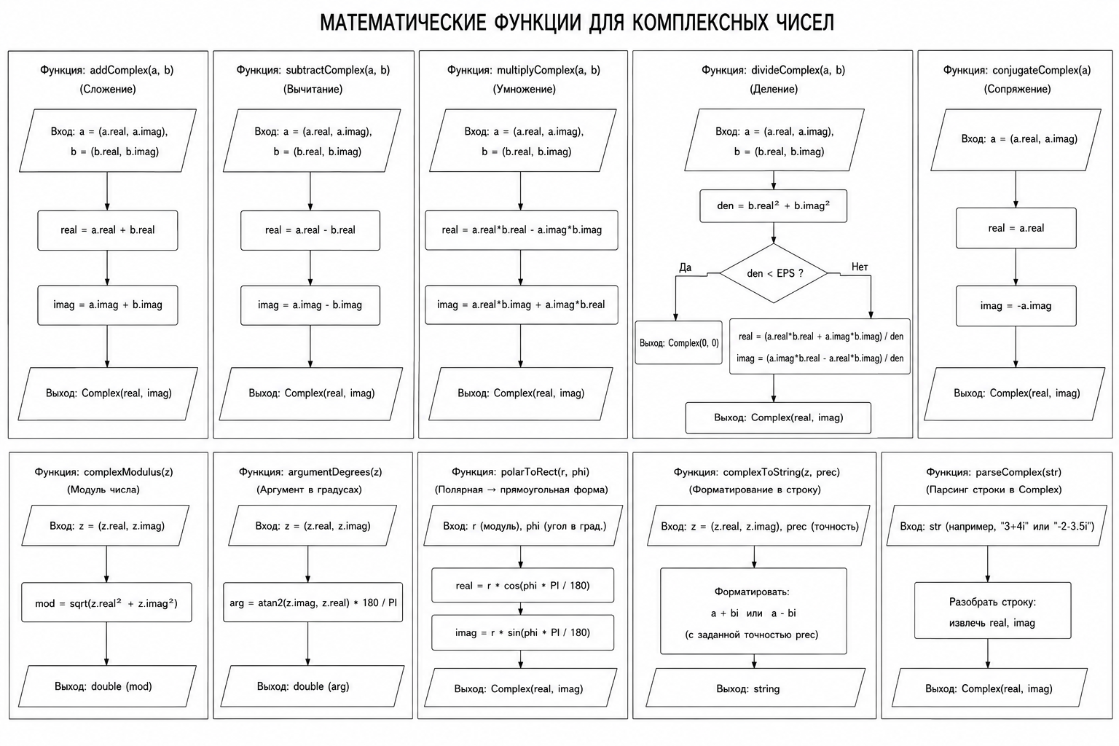
АЛГОРИТМ

Slide 9
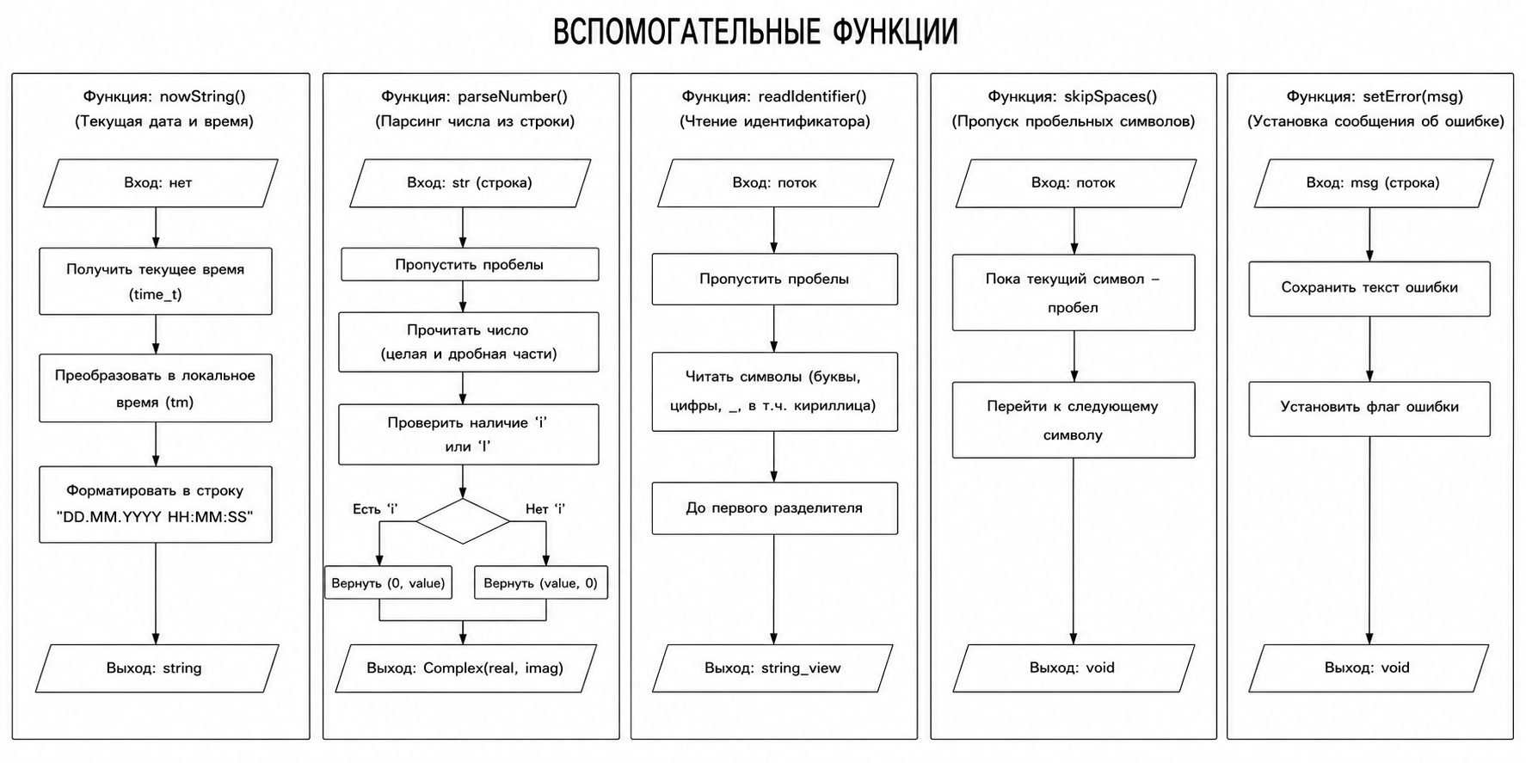
АЛГОРИТМ

Slide 10
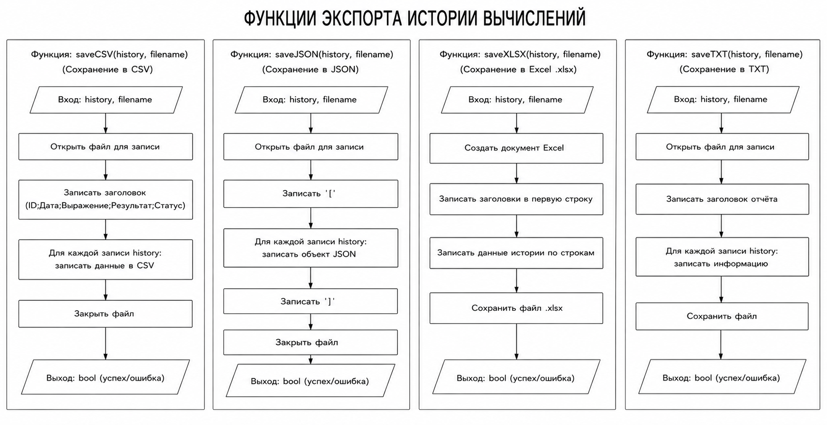
АЛГОРИТМ

Slide 11
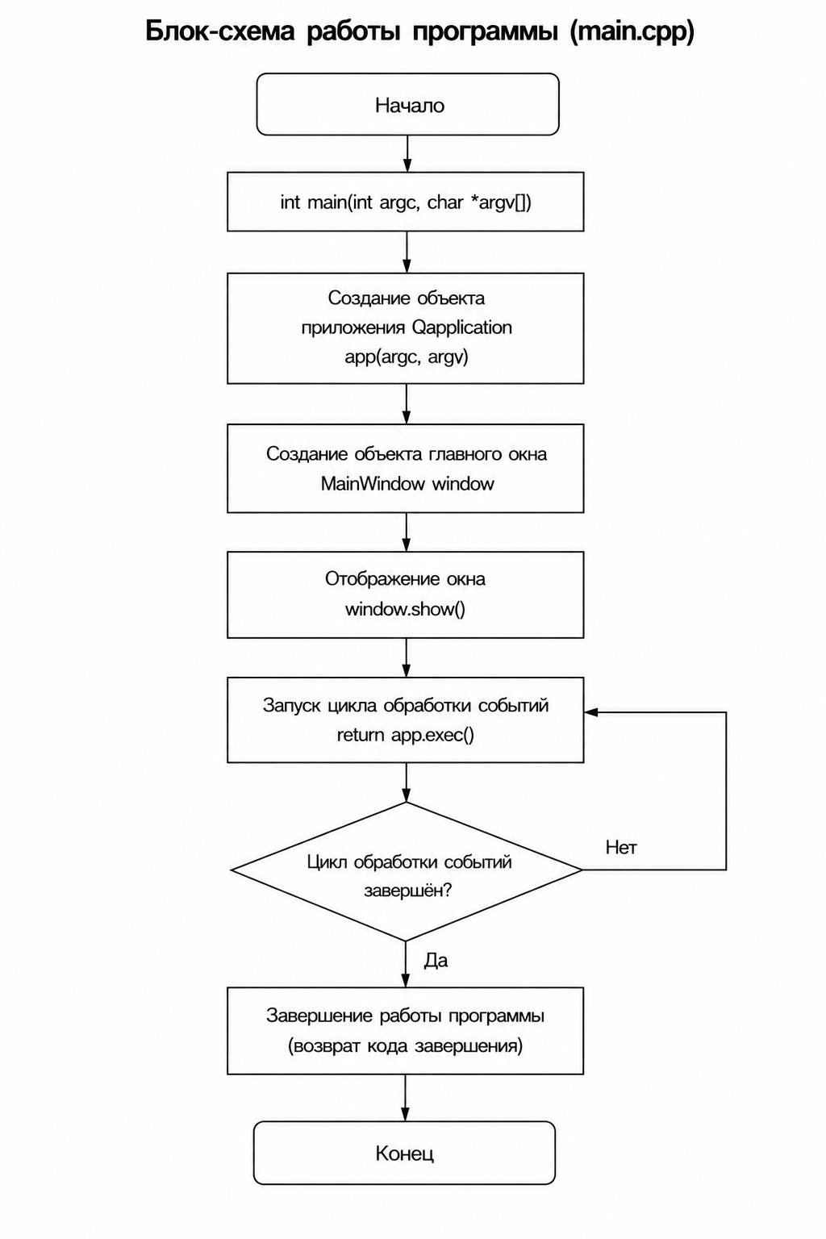
АЛГОРИТМ

Slide 12
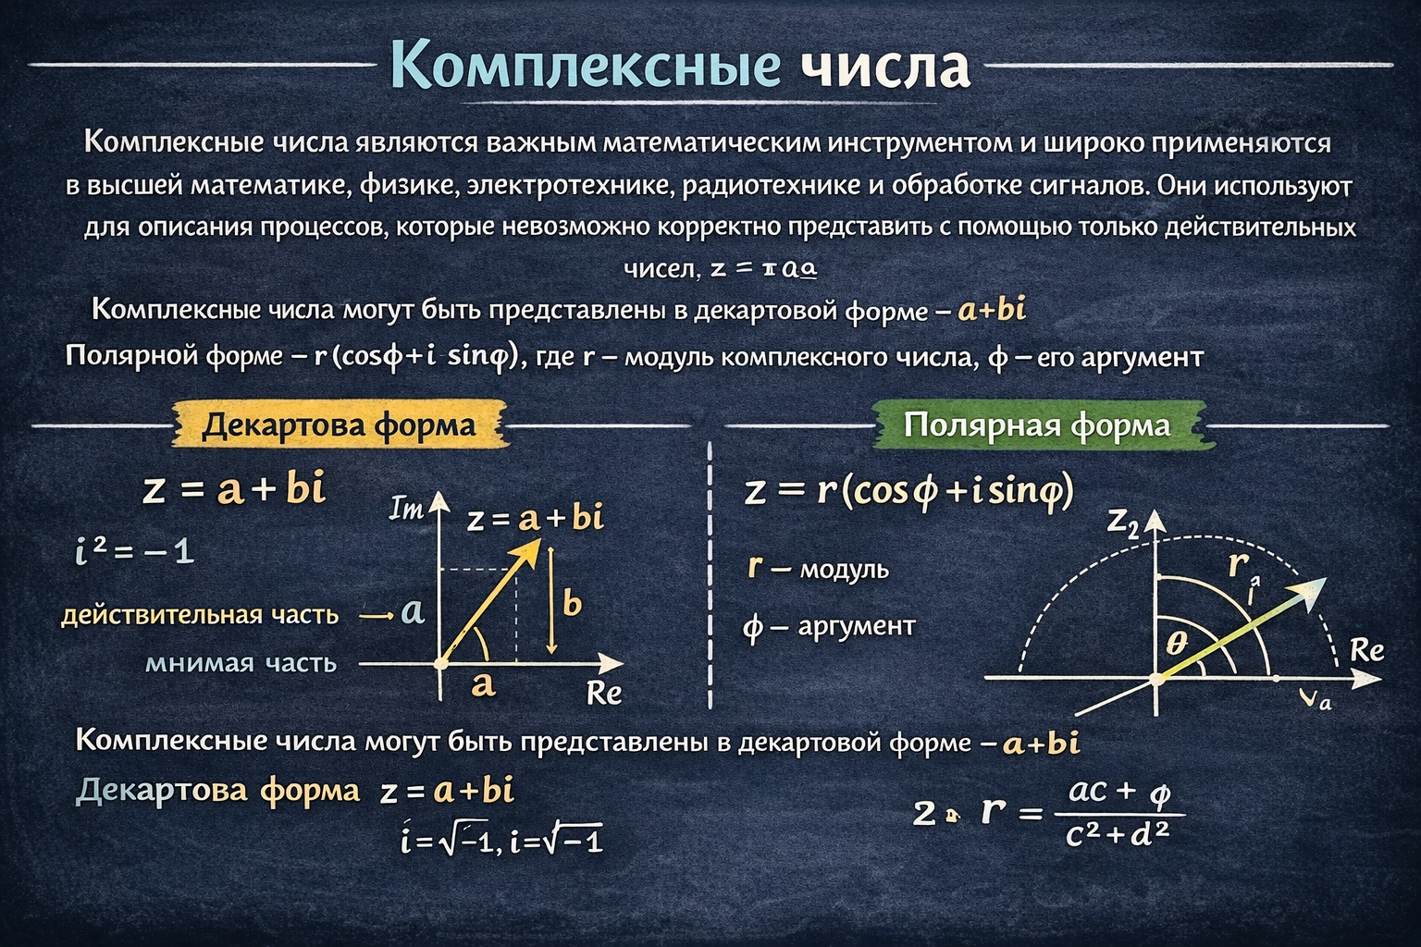
КОМПЛЕСНЫЕ ЧИСЛА И ОБЛАСТЬ ИХ ПРИМЕНЕНИЯ

Slide 13
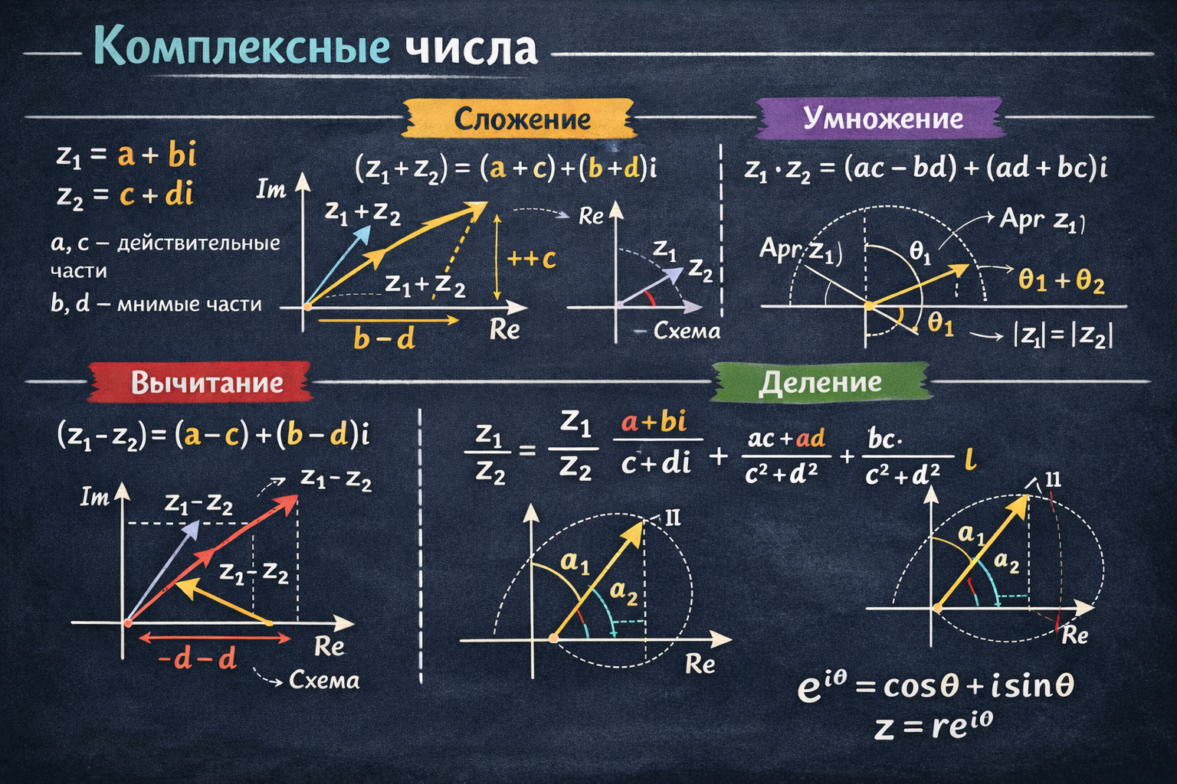
АРИФМЕТИЧЕСКИЕ ОПЕРАЦИИ С КОМПЛЕКСНЫМИ ЧИСЛАМИ

Slide 14
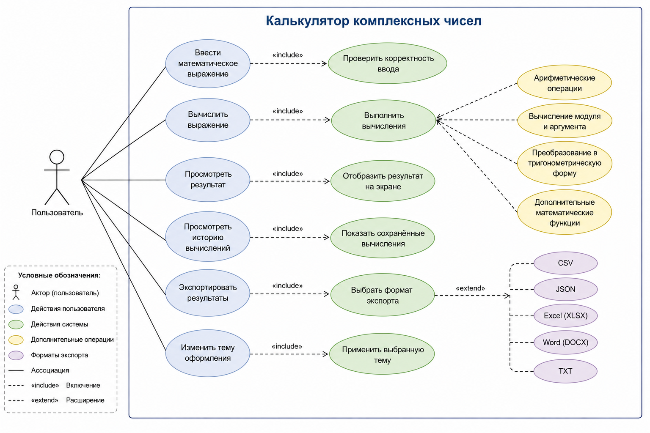
ДИАГРАММА ВАРИАНТОВ ИСПОЛЬЗОВАНИЯ

Slide 15
ВХОДНЫЕ ДАННЫЕ
Графический интерфейс (GUI):
поля ввода для чисел и текста;
кнопки для выбора действий;
история вычислений.
Пример выходных данных для калькулятора:
комплексное число или математическое выражение;
встроенная функция, параметры операции.
Пример входных данных для калькулятора:
2+3i
(2+3i)/(4-5i)
сопр(2+3i)
полярная(5;45)

Slide 16
ВЫХОДНЫЕ ДАННЫЕ
Графический интерфейс (GUI):
отображение результата вычислений;
вывод тригонометрической формы;
отображение модуля и аргумента;
сохранение истории вычислений;
сообщения об ошибках.
Пример выходных данных для калькулятора:
результат вычисления: 2 + 3i;
тригонометрическая форма: 3.605551(cos56.31° + i·sin56.31°);
сообщение об ошибке: Ошибка: деление на ноль.

Slide 17
СРЕДСТВА РАЗРАБОТКИ
Язык программирования: C++ 17
Среда разработки: Visual Studio Code
Фреймворк: Qt 6
Система сборки: Cmake
Компилятор: MinGW
Документации: MS Word 2021
Презентация: Power Point 2021

Slide 18
СВЕДЕНИЯ О ПРОЕКТЕ
Система контроля версий: Git
Архитектура проекта: модульная
Количество классов: 2
Количество структур: 3
Количество модулей: 5
Количество файлов: 5
Количество файлов:
Заголовочные файлы (.h) – 2
Файлы реализации (.cpp) – 3
Количество форм интерфейса: 1
Количества строк кода: 1435 строк

Slide 19
СИСТЕМНЫЕ ТРЕБОВАНИЯ
Процессор: Intel/Amd-совместимый процессор с тактовой частотой не менее 1,8 ГГц
Оперативная память: не менее 1 ГБ
Дисковое пространство: не менее 100 МБ
OC: Windows 10/11, Linux, macOS

Slide 20
ВЫВОДЫ КУРСОВОГО ПРОЕКТА
Были изучены особенности работы с комплексными числами, проведён анализ предметной области и существующих программных решений. На основе полученных данных сформированы требования к информационной системе, спроектирована структура программного продукта и разработан программный калькулятор для выполнения арифметических операций с комплексными числами. Проведённое тестирование подтвердило корректность работы программы и соответствие реализованного функционала поставленным задачам.

Slide 21
СПАСИБО ЗА ВНИМАНИЕ.

